Slide 1
SPEEDY implementation on cortex-m3,4
https://youtu.be/gOE7EHZy47E

Slide 2
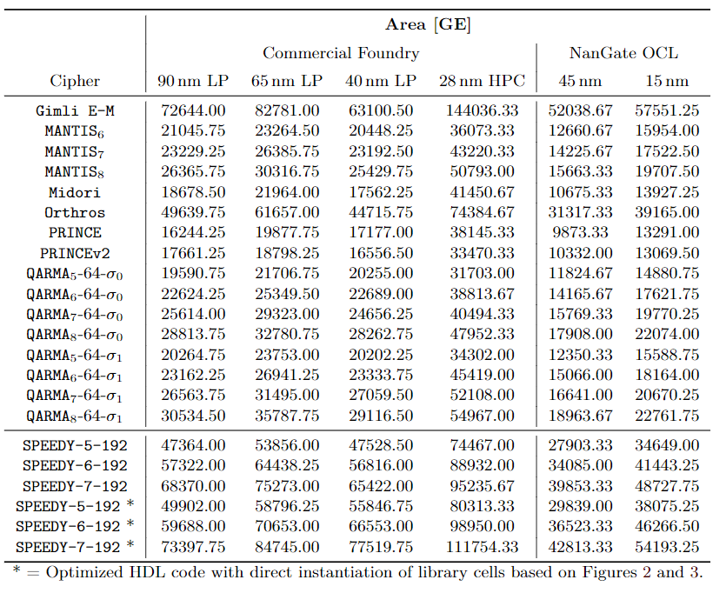
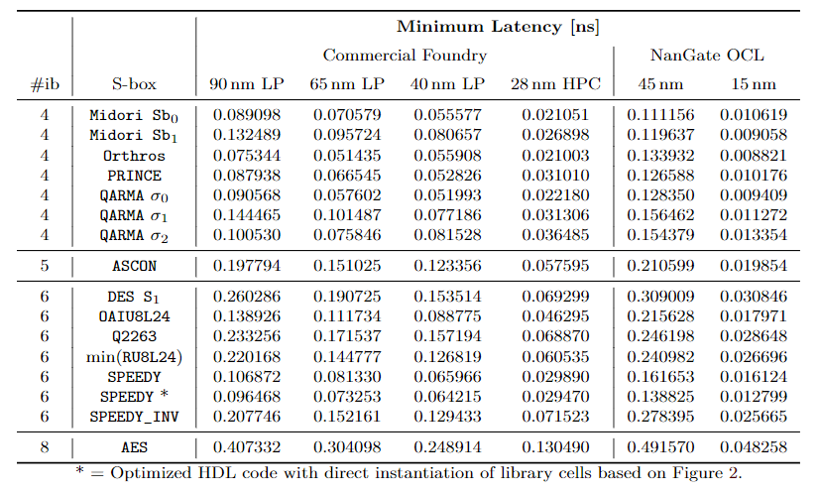
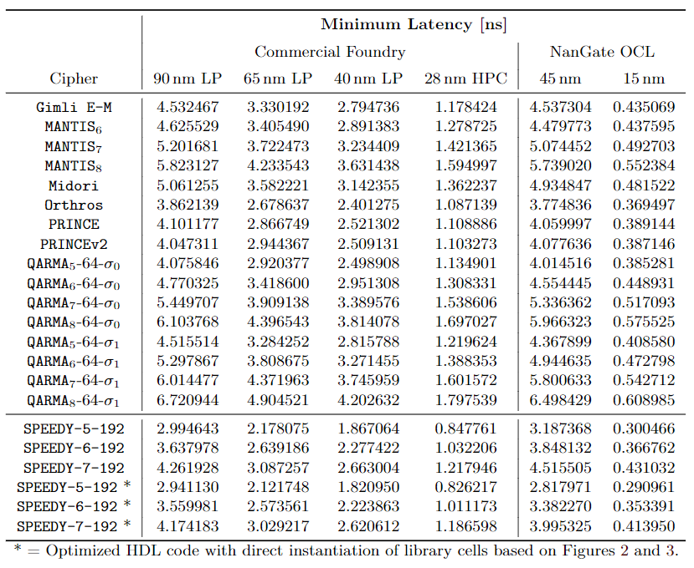
SPEEDY
Ultra low-latency block cipher
고성능 CPU의 내장 하드웨어 보안 솔루션을 위한 암호
면적, 에너지 제한은 부차적으로 고려
6bit-sbox 사용,192bit 평문 암호화

Slide 3
Bitslicing
Cortex-m 에서 효율적인 구현이 가능할 것이라고 판단
Bitslicing 구현과 cortex-m의 Barrel shifter 사용으로 최적화
비트슬라이스 표현 192bit -> 6*32 (6bit-sbox 고려)
 | 0 | 1 | 2 | ··· | 29 | 30 | 31
Register1 | 1st bit | 1st bit | 1st bit | ··· | 1st bit | 1st bit | 1st bit
Register2 | 2st bit | 2st bit | 2st bit | ··· | 2st bit | 2st bit | 2st bit
Register3 | 3st bit | 3st bit | 3st bit | ··· | 3st bit | 3st bit | 3st bit
Register4 | 4st bit | 4st bit | 4st bit | ··· | 4st bit | 4st bit | 4st bit
Register5 | 5st bit | 5st bit | 5st bit | ··· | 5st bit | 5st bit | 5st bit
Register6 | 6st bit | 6st bit | 6st bit | ··· | 6st bit | 6st bit | 6st bit
0 | 1 | 2 | 3 | 4 | 5 | 6 | 7 | ···
32 | 33 | 34 | 35 | 36 | 37 | 38 | 39 | ···
64 | 65 | 66 | 67 | 68 | 69 | 70 | 71 | ···
96 | 97 | 98 | ··· | ··· | ··· | ··· | ··· | ···
128 | 129 | 130 | ··· | ··· | ··· | ··· | ··· | ···
160 | 161 | 160 | ··· | ··· | ··· | ··· | ··· | ···
0 | 6 | 12 | 18 | 24 | 30 | 36 | 42 | ···
1 | 7 | 13 | 19 | 25 | 31 | 37 | 43 | ···
2 | 8 | 14 | 20 | 26 | 32 | 38 | 44 | ···
3 | 9 | 15 | 21 | 27 | 33 | 39 | 45 | ···
4 | 10 | 16 | 22 | 28 | 34 | 40 | 46 | ···
5 | 11 | 17 | 23 | 29 | 35 | 41 | 47 | ···

Slide 4
Packing
0 | 1 | 2 | 3 | 4 | 5 | 6 | 7 | 8 | 9 | 10 | 11 | 12 | 13 | 14 | 15
0 | 1 | 2 | 3
4 | 5 | 6 | 7
8 | 9 | 10 | 11
12 | 13 | 14 | 15
0 | 4 | 8 | 12
1 | 5 | 9 | 13
2 | 6 | 10 | 14
3 | 7 | 11 | 15
적은 사이클로 연산 가능
.macro swpmv out0, out1, in0, in1, m, n, tmp
eor \tmp, \in1, \in0, lsr \n
and \tmp, \m
eor \out1, \in1, \tmp
eor \out0, \in0, \tmp, lsl \n
.endm
0 | 1 | 2 | 3
4 | 5 | 6 | 7
8 | 9 | 10 | 11
12 | 13 | 14 | 15
0 | 4 | 2 | 6
1 | 5 | 3 | 7
8 | 12 | 10 | 14
9 | 13 | 11 | 15
0 | 4 | 8 | 12
1 | 5 | 9 | 13
2 | 6 | 10 | 14
3 | 7 | 11 | 15
Swpmv 2번
Swpmv 2번

Slide 5
블록 정렬
SPIDDY는 192비트 평문이 6bit비트 블록 32개가 연산….
32BIT
정렬이 어려움..
0 | 1 | 2 | 3 | 4 | 5 | 6 | 7 | 8 | 9 | 10 | 11 | 12 | 13 | 14 | 15
0 | 1 | 2 | 3 | 4 | 5
5 | 6 | 7 | 8 | 9 | 10
10 | 11 | 12 | 13 | 14 | 15
16 | 17 | 18 | 19 | 20 | 21
21 | 22 | 23 | 24 | 25 | 26
26 | 27 | 28 | 29 | 30 | 31
0 | 1 | 2 | 3
4 | 5 | 6 | 7
8 | 9 | 10 | 11
12 | 13 | 14 | 15
6 register
192비트

Slide 6
블록 정렬
단순하게 1비트 씩 이동 → 12 * 32 = 384 cycle + 6번 ldr
96 + 41 = 137 cycle + 6번 ldr 로 구현
0 | 1 | 2 | 3 | 4 | 5 | 6 | 7 | ···
32 | 33 | 34 | 35 | 36 | 37 | 38 | 39 | ···
64 | 65 | 66 | 67 | 68 | 69 | 70 | 71 | ···
96 | 97 | 98 | ··· | ··· | ··· | ··· | ··· | ···
128 | 129 | 130 | ··· | ··· | ··· | ··· | ··· | ···
160 | 161 | 160 | ··· | ··· | ··· | ··· | ··· | ···
0 | 1 | 2 | 3 | 4 | 5 | 36 | 37 | ···
6 | 7 | 8 | 9 | 10 | 11 | 42 | 43 | ···
12 | 13 | 14 | 15 | 16 | 17 | 38 | 44 | ···
18 | 19 | 20 | 21 | 22 | 23 | 39 | 45 | ···
24 | 25 | 26 | 27 | 28 | 29 | 40 | 46 | ···
30 | 31 | 32 | 33 | 34 | 35 | 41 | 47 | ···
0 | 6 | 12 | 18 | 24 | 30 | 31
1 | 7 | 13 | 19 | 25 | 30 | 31
2 | 8 | 14 | 20 | 26 | 30 | 31
3 | 9 | 15 | 21 | 27 | 30 | 31
4 | 10 | 16 | 22 | 28 | 30 | 31
5 | 11 | 17 | 23 | 29 | 30 | 31
0 | 6 | 12 | 18 | 24 | 30 | 36 | 42 | ···
1 | 7 | 13 | 19 | 25 | 31 | 37 | 43 | ···
2 | 8 | 14 | 20 | 26 | 32 | 38 | 44 | ···
3 | 9 | 15 | 21 | 27 | 33 | 39 | 45 | ···
4 | 10 | 16 | 22 | 28 | 34 | 40 | 46 | ···
5 | 11 | 17 | 23 | 29 | 35 | 41 | 47 | ···
6비트 블록표현

Slide 7


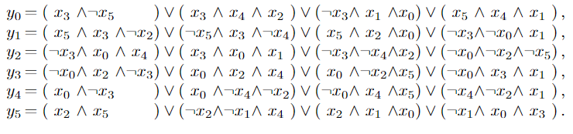

S-box
C코드
테이블 연산 대신 32블록 병렬 연산
분배 법칙
(a $⋀$ b ) V (a $⋀$ c) = a V (b $⋀$ c) : 1개의 $⋀$연산 제거
0 | 6 | 12 | 18 | 24 | 30 | 36 | 42 | ···
1 | 7 | 13 | 19 | 25 | 31 | 37 | 43 | ···
2 | 8 | 14 | 20 | 26 | 32 | 38 | 44 | ···
3 | 9 | 15 | 21 | 27 | 33 | 39 | 45 | ···
4 | 10 | 16 | 22 | 28 | 34 | 40 | 46 | ···
5 | 11 | 17 | 23 | 29 | 35 | 41 | 47 | ···

Slide 8

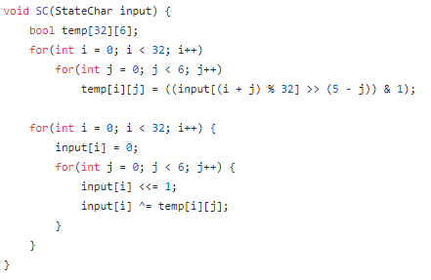
ShiftColumns
수식
C 코드 0
1
Barrel shifter 사용하면 비용x
 | 0 | 1 | 2 | 3 | 4 | 5 | ···
1 | 1 | 1 | 1 | 1 | 1 | 1 | ···
2 | 2 | 2 | 2 | 2 | 2 | 2 | ···
3 | 3 | 3 | 3 | 3 | 3 | 3 | ···
4 | 4 | 4 | 4 | 4 | 4 | 4 | ···
5 | 5 | 5 | 5 | 5 | 5 | 5 | ···
6 | 6 | 6 | 6 | 6 | 6 | 6 | ···
 | 0 | 1 | 2 | 3 | 4 | 5 | ···
1 | 1 | 1 |  |  |  |  | ···
2 | 2 | 2 |  |  |  |  | ···
3 | 3 | 3 |  |  |  |  | ···
4 | 4 | 4 |  |  |  |  | ···
5 | 5 | 5 |  |  |  |  | ···
6 | 6 | 6 |  |  |  |  | ···
<<<1
<<<2
<<<3
<<<4
<<<5

Slide 9
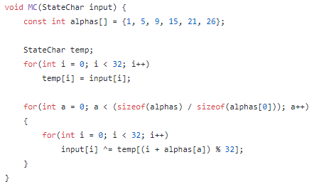
MixColumns
수식
C 코드 0
1
0 ⊕ 1 ⊕ 5 ⊕ 9 ⊕ 15 ⊕ 21 ⊕ 26
1 ⊕ 2 ⊕ 6 ⊕ 10 ⊕ 16 ⊕ 22 ⊕ 27
2 ⊕ 3 ⊕ 7 ⊕ 11 ⊕ 17 ⊕ 23 ⊕ 28
⋮
30 ⊕ 31 ⊕ 3 ⊕ 7 ⊕ 13 ⊕ 19 ⊕ 24
31 ⊕ 0 ⊕ 4 ⊕ 8 ⊕ 14 ⊕ 20 ⊕ 25

Slide 10
MixColumns
수식
C 코드 0
1
0 ⊕ 1 ⊕ 5 ⊕ 9 ⊕ 15 ⊕ 21 ⊕ 26
1 ⊕ 2 ⊕ 6 ⊕ 10 ⊕ 16 ⊕ 22 ⊕ 27
2 ⊕ 3 ⊕ 7 ⊕ 11 ⊕ 17 ⊕ 23 ⊕ 28
⋮
30 ⊕ 31 ⊕ 3 ⊕ 7 ⊕ 13 ⊕ 19 ⊕ 24
31 ⊕ 0 ⊕ 4 ⊕ 8 ⊕ 14 ⊕ 20 ⊕ 25
 | 0 | 1 | 2 | 3 | 4 | 5 | ···
1 | 1 | 1 | 1 | 1 | 1 | 1 | ···
2 | 2 | 2 | 2 | 2 | 2 | 2 | ···
3 | 3 | 3 | 3 | 3 | 3 | 3 | ···
4 | 4 | 4 | 4 | 4 | 4 | 4 | ···
5 | 5 | 5 | 5 | 5 | 5 | 5 | ···
6 | 6 | 6 | 6 | 6 | 6 | 6 | ···

Slide 11
MixColumns
수식
C 코드 0
1
Barrel shifter <<<1
0 ⊕ 1 ⊕ 5 ⊕ 9 ⊕ 15 ⊕ 21 ⊕ 26
1 ⊕ 2 ⊕ 6 ⊕ 10 ⊕ 16 ⊕ 22 ⊕ 27
2 ⊕ 3 ⊕ 7 ⊕ 11 ⊕ 17 ⊕ 23 ⊕ 28
⋮
30 ⊕ 31 ⊕ 3 ⊕ 7 ⊕ 13 ⊕ 19 ⊕ 24
31 ⊕ 0 ⊕ 4 ⊕ 8 ⊕ 14 ⊕ 20 ⊕ 25
 | 0 | 1 | 2 | 3 | 4 | 5 | ···
1 | 1 | 1 | 1 | 1 | 1 | 1 | ···
2 | 2 | 2 | 2 | 2 | 2 | 2 | ···
3 | 3 | 3 | 3 | 3 | 3 | 3 | ···
4 | 4 | 4 | 4 | 4 | 4 | 4 | ···
5 | 5 | 5 | 5 | 5 | 5 | 5 | ···
6 | 6 | 6 | 6 | 6 | 6 | 6 | ···
 | 1 | 2 | 3 | 4 | 5 | ···
1 | 1 | 1 | 1 | 1 | 1 | ···
2 | 2 | 2 | 2 | 2 | 2 | ···
3 | 3 | 3 | 3 | 3 | 3 | ···
4 | 4 | 4 | 4 | 4 | 4 | ···
5 | 5 | 5 | 5 | 5 | 5 | ···
6 | 6 | 6 | 6 | 6 | 6 | ···
<<<1

Slide 12


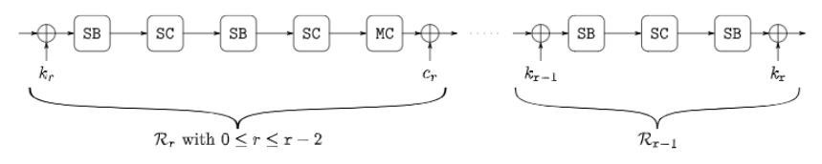
AddRoundKey & AddRoundConstant
반올림 상수는 숫자 π−3 = 0.1415....의 이진수로 선택

